Slide 1


Raspberry pi 3

Slide 2

01
關於樹莓派
02
相關影片
目 錄
CONTENTS
03
相關實驗文件&資料

Slide 3
What?

Slide 4
什麼是樹莓派？
Raspberry Pi，中文：樹莓派，是一款基於Linux系統的單板機電腦，體積只有一張信用卡的大小，價格便宜，只有25~35美金。
它由英國的樹莓派基金會所開發，目的是以低價硬體及自由軟體刺激在學校的基本的電腦科學教育。
由於樹莓派設計有對外的介面(GPIO)，可讓程式師控制外部的自組電路，因此樹莓派慢慢也被考慮用來進行機電控制方面的實習工具。

Slide 5
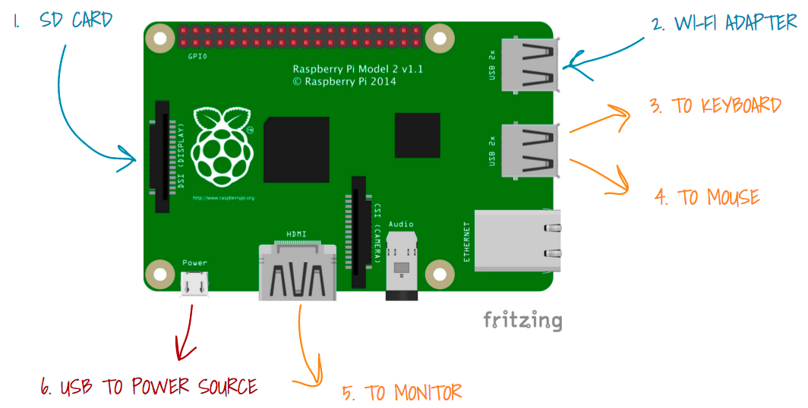

Slide 6
 | 樹莓派第三代 | 樹莓派第二代
處理器 | Broadcom BCM2387 chipset四核 ARM Cortex-A53 CPU 1.2GHz | Broadcom BCM2836 SoC 四核 ARM Cortex-A7 CPU 900 MHz
GPU | Dual Core VideoCore IV Multimedia Co-Processor | Dual Core VideoCore IV Multimedia Co-Processor
Integrated Wireless | 802.11 b/g/n Wireless LAN and藍牙 4.1 (藍牙 Classic and LE) | 沒有
Memory | 1GB LPDDR2 | 1GB LPDDR2
Ethernet | 10/100 BaseT Ethernet socket | 10/100 BaseT Ethernet socket
USB | 4 x USB 2.0 接口 | 4 x USB 2.0 接口
GPIO | 40-pin providing 27 GPIO pins | 40-pin providing 27 GPIO pins

Slide 7
02
相關影片

Slide 8
台灣樹莓派 Raspberry Pi 3 型號 B 台灣物聯科技
https://www.youtube.com/watch?v=shApuFZ_pnE
如何安裝樹莓派 UbuntuMate 作業系統 | Raspberry Pi 3
https://www.youtube.com/watch?v=-VHE3CySJs4
Ubuntu遠端桌面連線mstsc SSH | 樹莓派Raspberry Pi 3
https://www.youtube.com/watch?v=s8Tii5uykl4
樹莓派3 Youtuber
https://www.youtube.com/user/2010magnitude/featured

Slide 9
遙控飛機
發牌機
照相機
攝影機
氣象
預報機
電視機盒
Notes:
此处可以通过图形的填充来改变图片

Slide 10
超高速樂高發牌機
https://www.youtube.com/watch?v=3I2ZO65Nrsc
甜菜根BeeBox
https://vimeo.com/55658574
遙控寵物餵食器
https://www.youtube.com/watch?v=0VI_W3V4xJQ
https://www.youtube.com/watch?v=GLmmuiExyFw (Pi 3)

Slide 11
03
實驗文件&相關資料

Slide 12
TAIWAN TECH Raspberry Pi Lab
https://sites.google.com/site/rasberrypintust/
樹莓派 Raspberry Pi 使用簡介(詳細教學)
http://www.icshopping.com.tw/368030500588/RPi-B-Plus-UM.htm
學習樹莓派--Raspberry Pi
https://sites.google.com/site/raspberypishare0918/
樹莓派Raspberry-Pi3 介紹與使用檔案(淡江大學)
https://lrs.itsa.org.tw/mod/resource/view.php?id=7399
<< 樹莓派安裝前準備 - 概論 >>
http://ponyjiang.com/RPI3doc/rpi3.html
樹莓派工作坊
https://raspberrypi.readbook.tw/

Slide 13
感謝聆聽

